Slide 1

SERIE DE LA TABLA DE MULTIPLICAR DEL 5
0, 5, 10, 15, 20, 25, 30, 35, 40, 45, 50

Slide 2

TABLA DE MULTIPLICAR DEL 5
5x0= 0
5x1= 5
5X2= 10
5x3= 15
5x4= 20
5X5= 25
5X6= 30
5X7= 35
5x8= 40
5x9= 45
5x10= 50

Slide 3
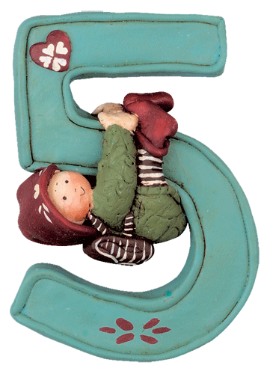
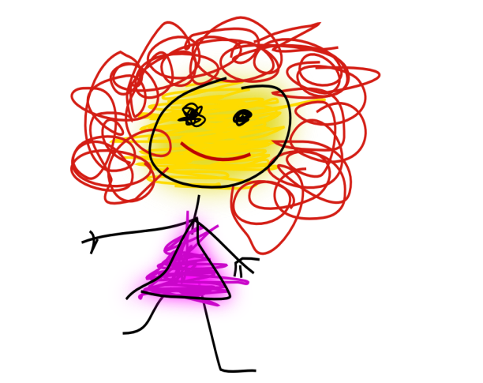
Tabla de Multiplicar del 5
0 colores
0 grupo
5 x 0 = 0

Slide 4



Tabla de Multiplicar del 5
5 colores
1 grupo
5 x 1 = 5

Slide 5
Tabla de Multiplicar del 5
5 colores
2 grupos
5 x 2 = 10

Slide 6
Tabla de Multiplicar del 5
5 colores
3 grupos
5 x 3 = 15

Slide 7
Tabla de Multiplicar del 5
5 colores
4 grupos
5 x 4 = 20

Slide 8




Tabla de Multiplicar del 5
5 colores
5 grupos
5 x 5 = 25

Slide 9

Tabla de Multiplicar del 5
5 colores
6 grupos
5 x 6 = 30

Slide 10

Tabla de Multiplicar del 5
5 colores
7 grupos
5 x 7 = 35

Slide 11





Tabla de Multiplicar del 5
5 colores
8 grupos
5 x 8 = 40

Slide 12
Tabla de Multiplicar del 5
5 colores
9 grupos
5 x 9 = 45

Slide 13
Tabla de Multiplicar del 6
Tabla de Multiplicar del 5
5 colores
10 grupos
5 x 10 = 50

Slide 14




SERIE DE LA TABLA DEL 5
NUMEROS DEL
0 AL 10
0 1 2 3 4 5 6 7 8 9 10
SERIE
0
5
,10
15
20
25
30
35
40
45
50

Slide 15

X
=
0
=
5
1
2
3
4
5
=
5
5
=
5
5
5
=
5
5
5
5
=
5
5
5
5
5

Slide 16
X
=
5
5
5
5
5
5
6
=
5
5
5
5
5
5
5
7
=
5
5
5
5
5
5
5
5
8
=
5
5
5
5
5
5
5
5
5
9
=
10
5
5
5
5
5
5
5
5
5
5

Slide 17


Encuentra el número perdido
Tabla del 5
Sumar 5
0
10
20
30
35
45

Slide 18

5x0= 0
5x1= 5
5X2= 10
5x3= 15
5x4= 20
5X5= 25
5X6= 30
5X7= 35
5x8= 40
5x9= 45
5x10= 50
Tabla de Multiplicar del 5

Slide 19

5x__= 50
5x__= 10
5X__= 20
5x__= 30
5x__= 40
5X__= 5
5X__= 45
5X__= 35
5x__= 25
5x__= 15
5x__= 0
Tabla de Multiplicar del 5
1) Juegos de multiplicar para niños
2) Tablas de multiplicar del 1 al 12 - Tablasdemultiplicar.com

Slide 20
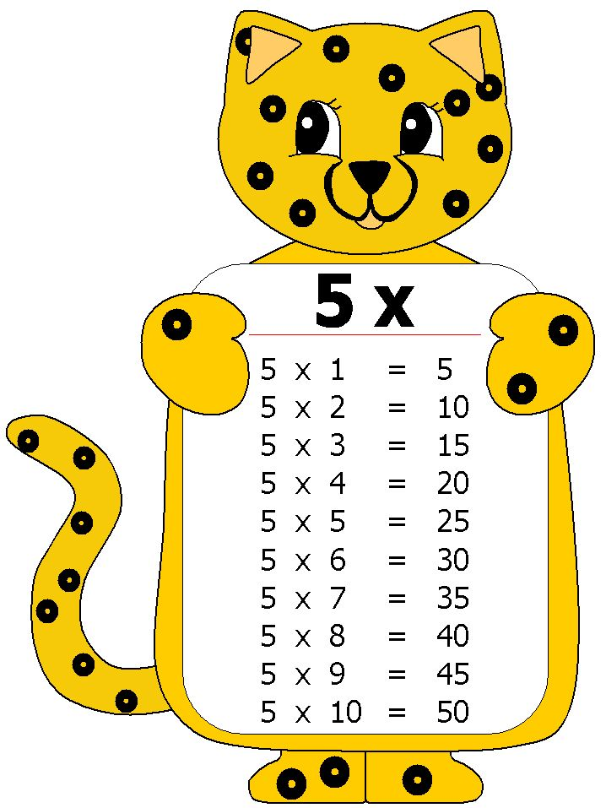
Ejercicio de la Tabla del 5
PARA CONTESTAR
5x10=
5x0=
5X6=
5x4=
5X5=
5X2=
5x8=
5x7=
5x9=
5X1=
5X3=

Slide 21
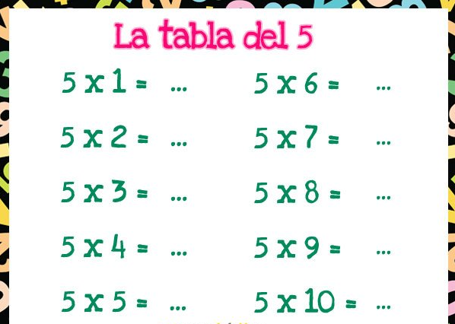
Ejercicio de Tabla de Multiplicar del 5

